Slide 1




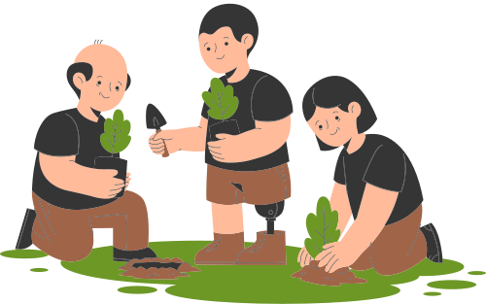

โครงการ
เราช่วยโลก
คุณช่วยปลูก...
กลุ่มตรวจสอบภายใน สำนักงานเศรษฐกิจการคลัง

Slide 2






หลักการและเหตุผล
กิจกรรมปลูกต้นไม้เป็นการช่วยปกป้องสิ่งแวดล้อม สร้างพื้นที่สีเขียวได้ง่ายๆ ด้วยตัวเรา เพื่อลดการปล่อยและดูดซับคาร์บอนไดออกไซต์
รวมถึงช่วยเพิ่มออกซิเจน จึงได้จัดทำโครงการนี้ขึ้นเพื่อส่งเสริมให้บุคลากร กตส. ช่วยกันอนุรักษ์สิ่งแวดล้อม

Slide 3

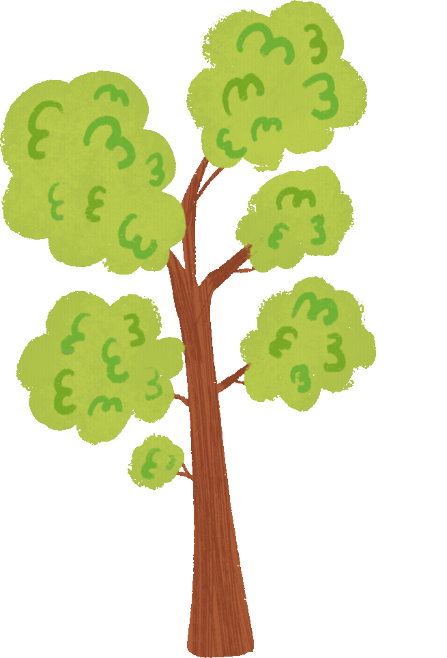





วัตถุประสงค์
เสริมสร้างจิตสำนึกให้บุคลากร กตส. ช่วยกันรักษาสิ่งแวดล้อม
เป้าหมายและตัวชี้วัด
บุคลากร กตส. ร่วมกันปลูกต้นไม้และดูแลต้นไม้ของตนเอง
อย่างน้อยคนละ 1 อย่าง
ระยะเวลาดำเนินการ
ระหว่างเดือนกุมภาพันธ์ - พฤษภาคม 2568

Slide 4




วิธีการดำเนินงาน
1. บุคลากร กตส. มีการปลูกต้นไม้ พืชผักสวนครัว
และดูแลต้นไม้ของตนเอง
2. รายงานผลเป็นรูปภาพพฤติกรรมการปลูก
และดูแลต้นไม้

Slide 5

ผลที่คาดว่าจะได้รับ
1. บุคลากร กตส. รู้จักการใช้พื้นที่ว่างให้เป็นประโยชน์ และสามารถนำมา
บริโภคในครัวเรือนได้
2. ช่วยเพิ่มพื้นที่สีเขียว ลดก๊าซคาร์บอนไดออกไซด์ซึ่งถือเป็นก๊าซพิษ
ในอากาศ
3. มีจิตสำนึกในการทำความดี มีความอดทน มีความมุ่งมั่นในการทำงาน
และมีความรับผิดชอบ

Slide 6


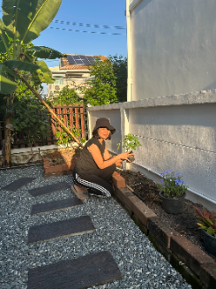
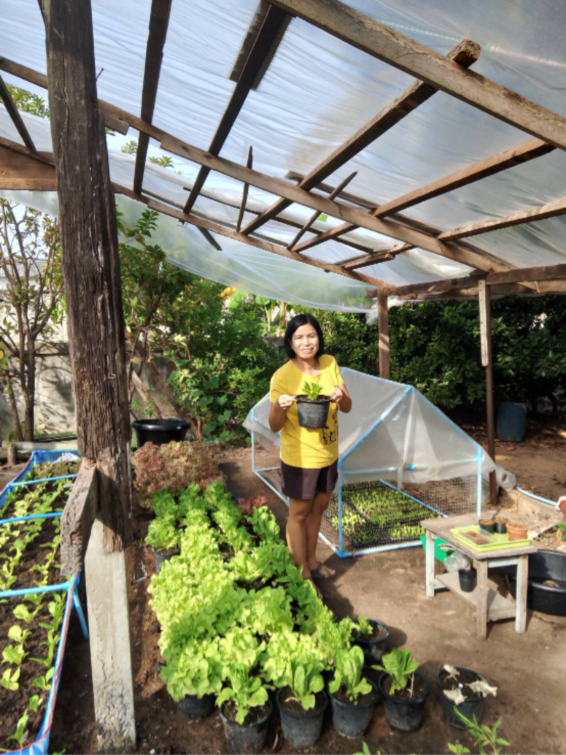

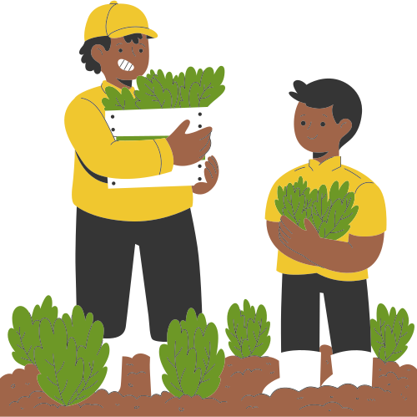
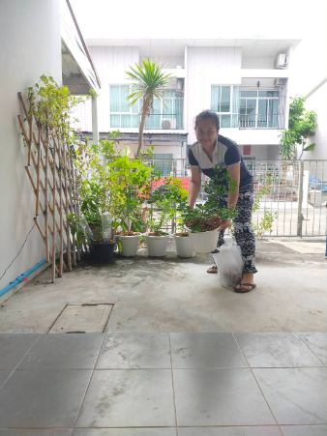
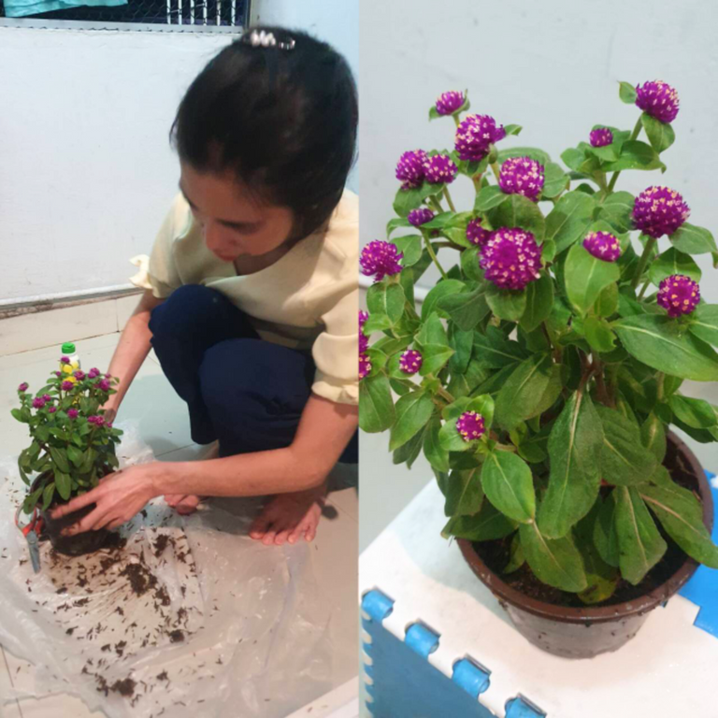

ผลการดำเนินงาน

Slide 7

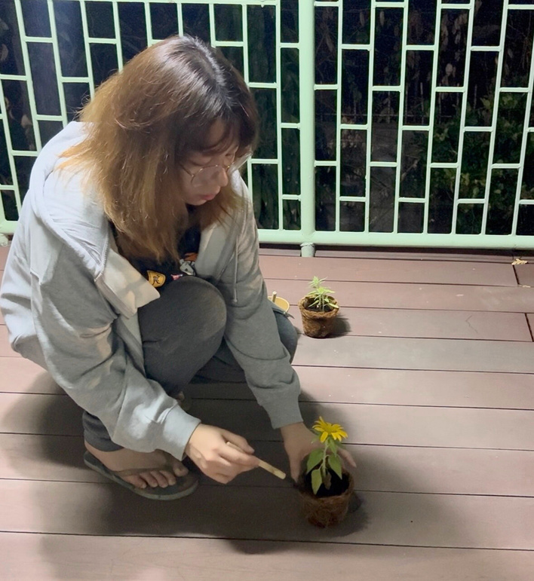
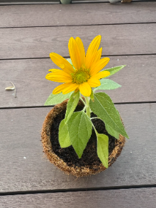
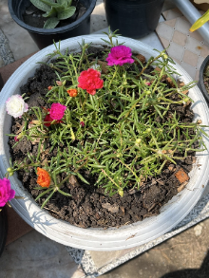
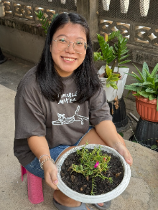
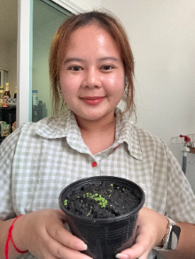

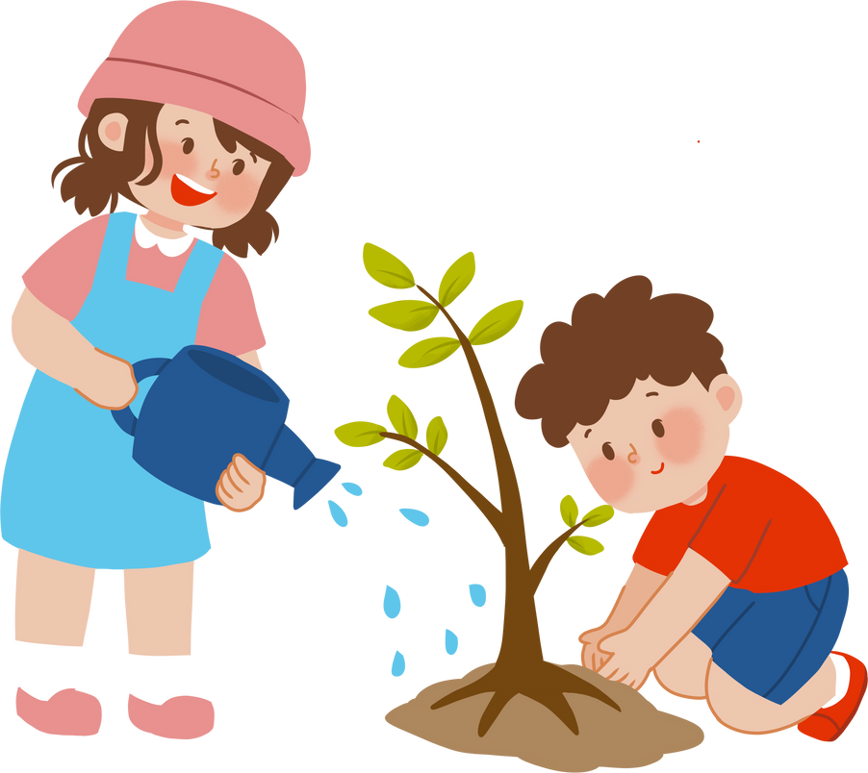

ผลการดำเนินงาน

Slide 8





ขอบคุณค่ะ

